Slide 1

Rutine: Godkjenning av dokumenter i ephorte
To metoder for godkjenning:
Send til godkjenning til 1 person – enkel godkjenning
2. Send til godkjenning til flere personer – sekvensiell eller parallell godkjenning.
Sekvensiell: Førstemann på lista må godkjenne før neste på lista kan godkjenne. Parallell: Mottakerne kan godkjenne uavhengig av hverandre

Slide 2
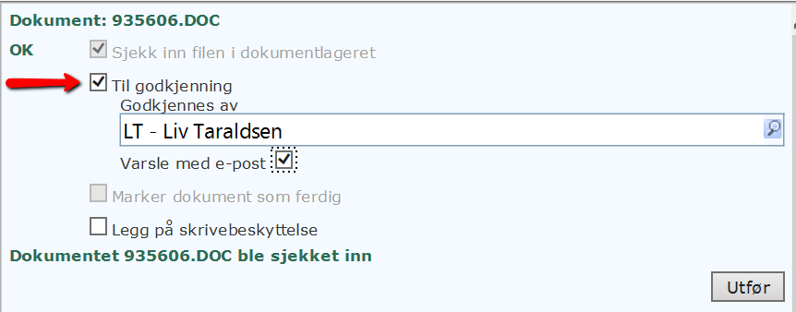
Rutine: Send til godkjenning
Send til 1 person for godkjenning.
Dokumentet skrives på vanlig måte i ephorte. Velg
«Til godkjenning» i innsjekkingsboksen ved retur fra Word til ephorte. Registrer den som skal godkjenne. Varsel med e-post sendes til leder som skal godkjenne.

Slide 3
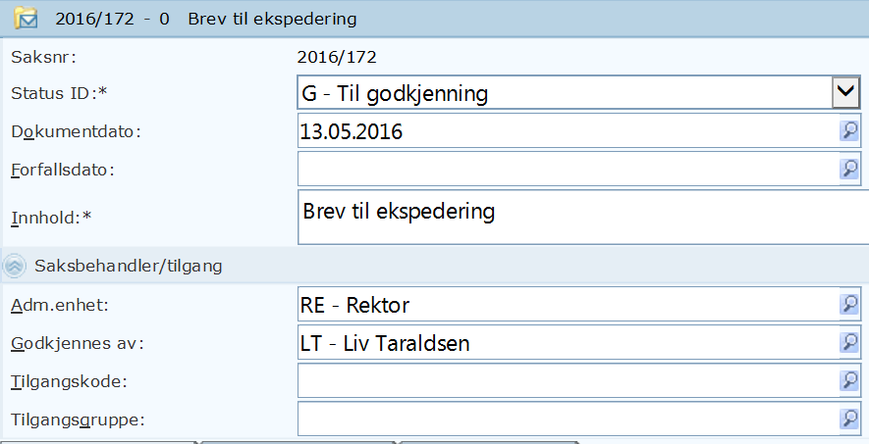
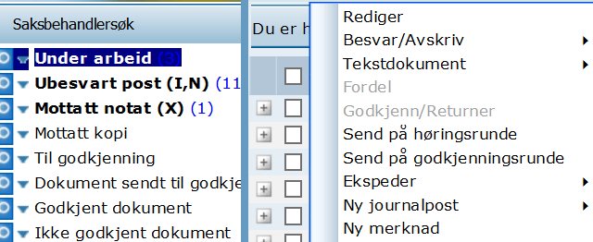
Rutine: Send til godkjenning
Send til 1 person – alternativ metode.
Dokumentet skrives på vanlig måte og lagres i ephorte.
Åpne funksjonsmenyen til posten du har registrert og velg «Rediger.»
Husk å lagre
Sett journalstatus til G
(Til godkjenning)
Velg Rediger
Velg hvem som skal godkjenne

Slide 4
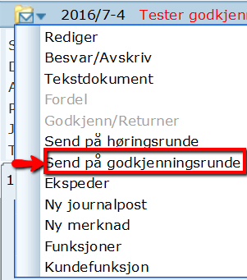
Rutine: Send til godkjenning
Send til flere personer for godkjenning - sekvensiell eller parallell godkjenning
Denne metoden egner seg spesielt godt når et dokument skal godkjennes av flere personer eller ledere før dokumentet kan sendes til mottaker
Dokumentet skrives på vanlig måte og lagres i ephorte.
Åpne funksjonsmenyen til posten du har registrert og velg «Send på godkjenningsrunde»

Slide 5
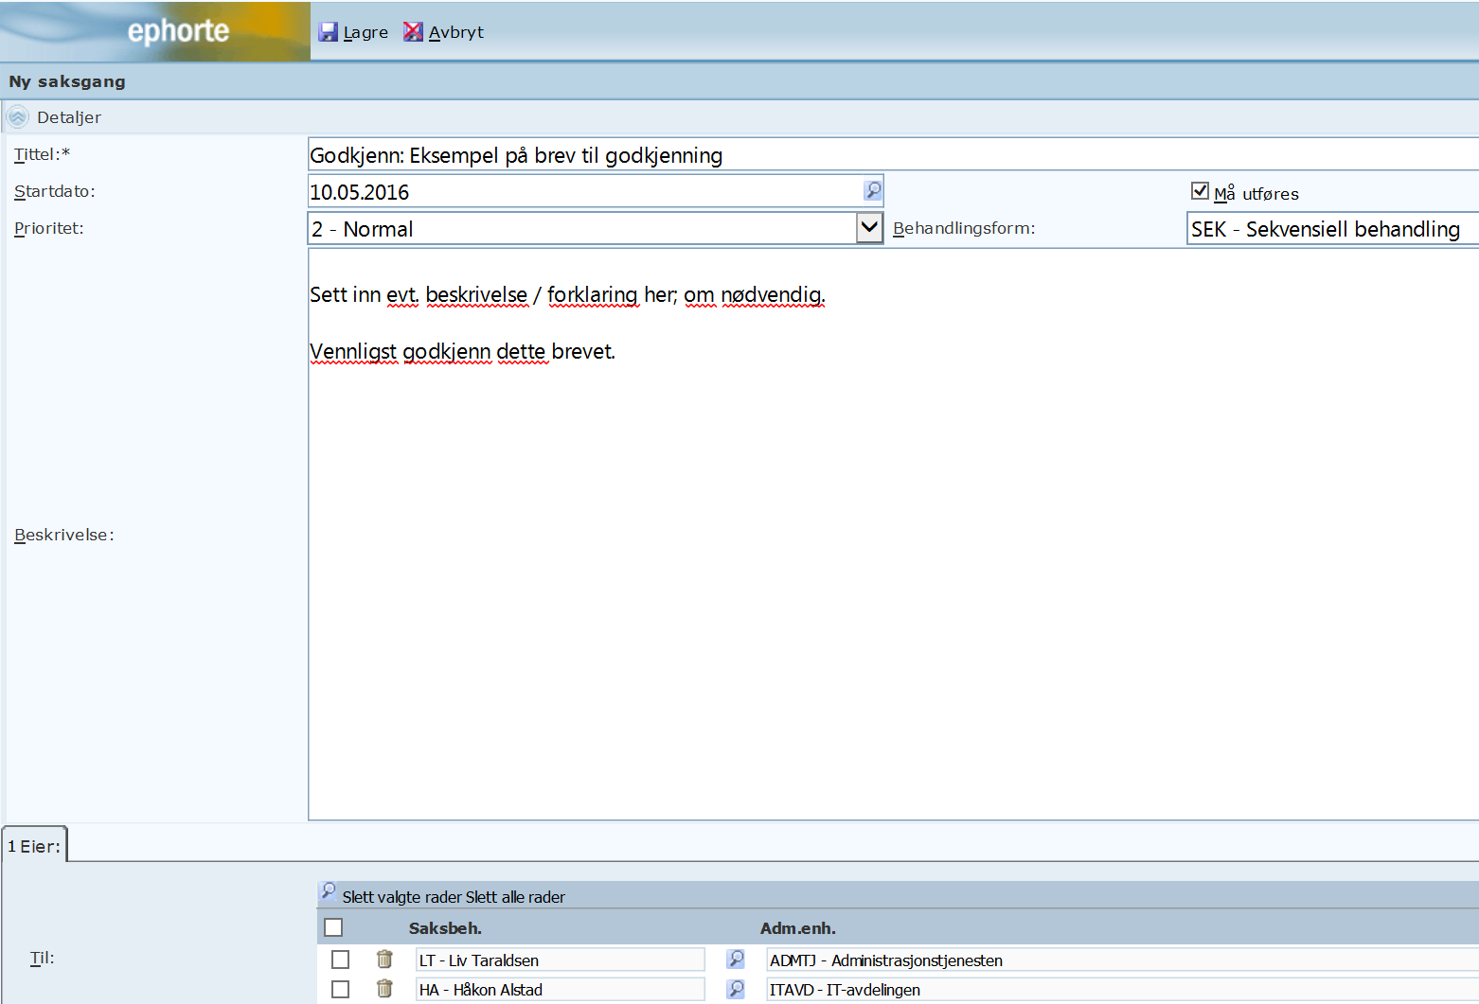
Rutine: Send til godkjenning
Velg behandlingsform
Legg til
mottakere.
Velg å skrive melding til mottakere ved behov
Legg til mottakere

Slide 6
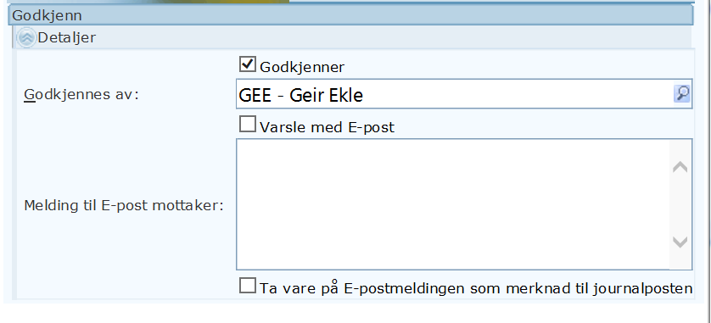
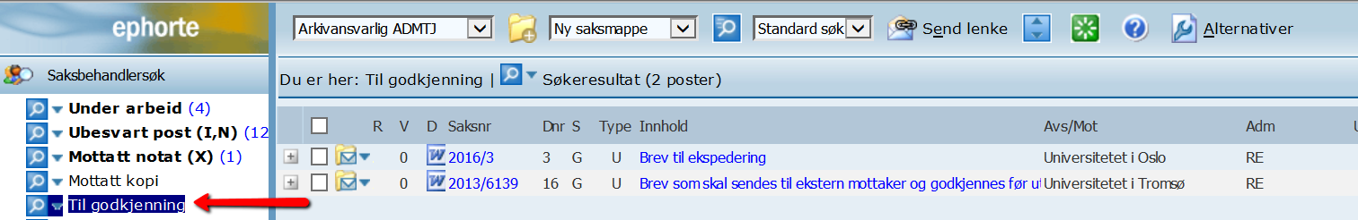
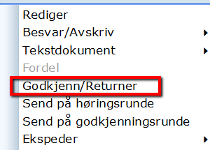
Rutine: Send til godkjenning
Sett kryss hvis du godkjenner
Sett kryss ”Varsle med e-post” for å varsle om at godkjenningen er foretatt
Merknadsfeltet benyttes for å registrere en meldingstekst til e-posten
Sett kryss hvis du ønsker at meldingstekst skal lagres som merknad
Velg Lagre
Enkel godkjenning
Mottaker får dokument til godkjenning i ephorte
Les dokument
Status G indikerer at du skal godkjenne
Åpne funksjonsmenyen for å godkjenne
Velg Godkjenn/Returner

Slide 7
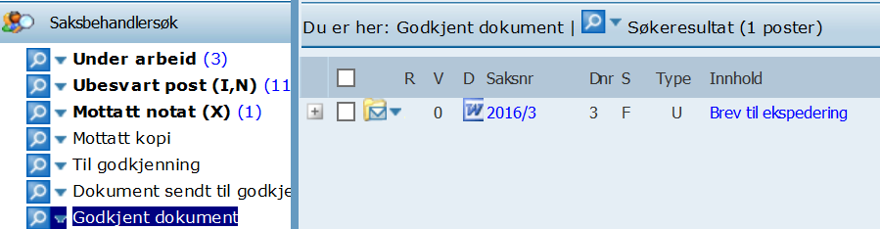
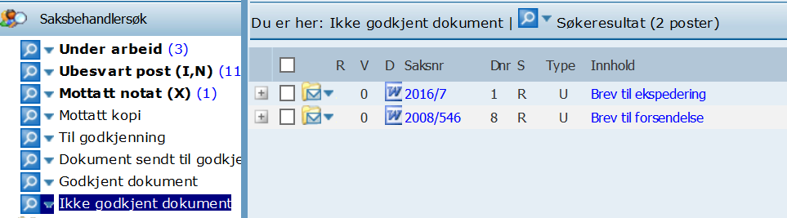
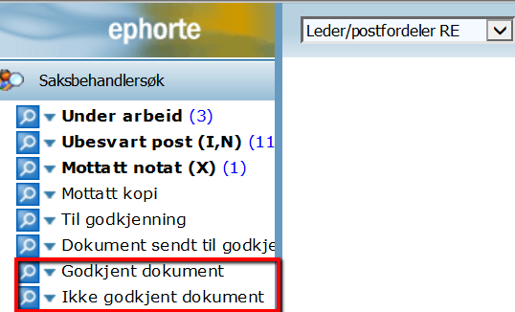
Rutine: Send til godkjenning
Den som har sendt dokument til godkjenning får melding tilbake under «Godkjent dokument» eller «Ikke godkjent dokument»
I tillegg kan varsel på e-post mottas om godkjent –
ikke godkjent dokument
Leder godkjenner ikke:
Ikke godkjent dokument er i status R – Reservert
Send på ny godkjenning etter utførte endringer i dokumentet
Forhåpentligvis får du godkjent dokument tilbake
Leder godkjenner:
Godkjent dokument er i status F – Ferdig
Du må huske å sende dokument til ekstern mottaker
Intern(e) mottaker(e) har allerede fått dokumentet i ephorte

Slide 8
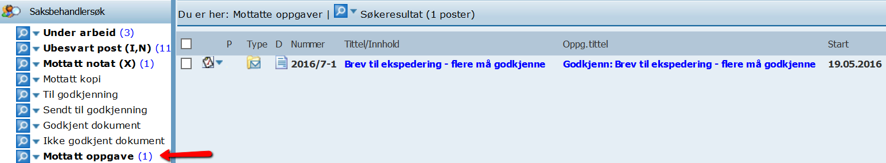

Rutine: Send til godkjenning
Godkjenningrunde til flere personer - sekvensiell eller parallell godkjenning
Mottaker får ny oppgave, dokument til godkjenning i ephorte
Les dokument
Gå til journalpost
(bl.a. for å se vedlegg mv)
Se beskrivelse av oppgave

Slide 9
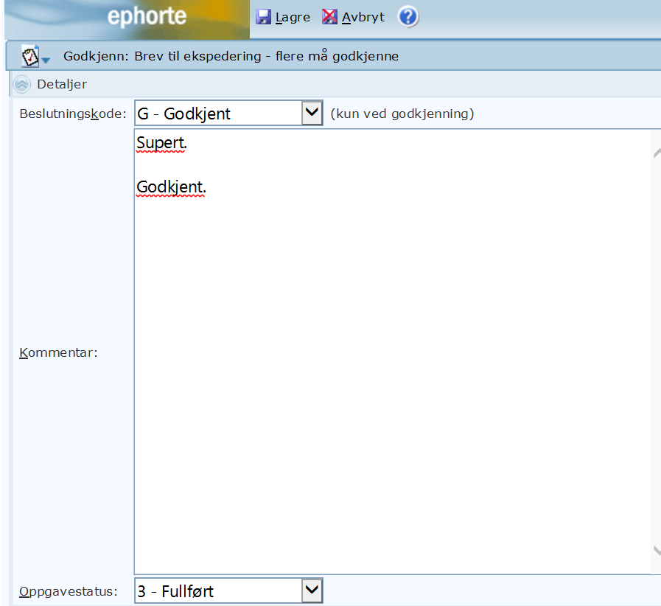
Rutine: Send til godkjenning
Utfør oppgave:
Beslutning + status

Slide 10
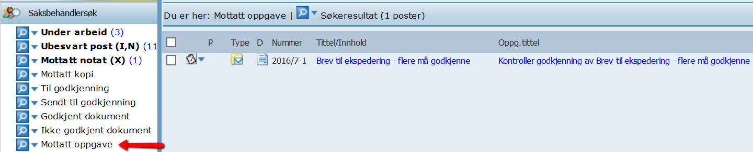
Rutine: Send til godkjenning
Den som har sendt dokument til godkjenning som oppgave får melding tilbake som oppgaven «Kontroller godkjenning»
Kontroller om dokumentet er godkjent
Se beskrivelse av oppgave

Slide 11
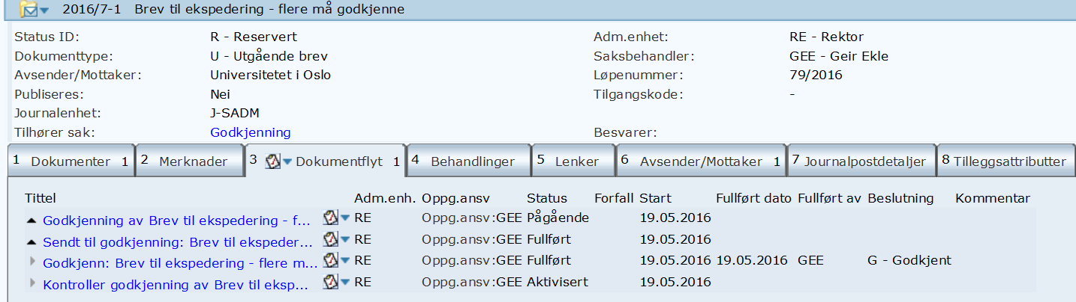
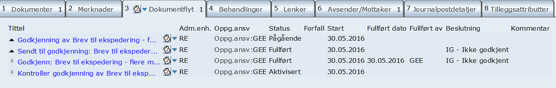
Rutine: Send til godkjenning
Kontroll av godkjenningen finnes på journalposten, under fanen «Dokumentflyt».
Dokumentet ble ikke godkjent – Beslutning IG –
Ikke godkjent
Videre redigering av dokument og ny godkjennings-runde må utføres
Dokumentet ble godkjent – Beslutning G – Godkjent

Slide 12
Rutine: Send til godkjenning
Husk å ferdigstille journalposten, fra status R til status F, og å sende dokumentet til ekstern mottaker når dokumentet er godkjent
Intern(e) mottaker(e) får tilsendt dokumentet i ephorte når du ferdigstiller journalposten, status F
Når dokumentet er godkjent / ikke godkjent:
Ferdigstill mottatt oppgave «Kontroller godkjenning»
Marker mottatt oppgave «Kontroller godkjenning» som fullført

